Slide 1


Listovač kníh/časopisov
Autor: Damián Meščan, II.D
Spoluautor: Šimon Porubský, II.D
Odbor: Technika a prevádzka dopravy

Slide 2
Cieľ práce
Naším cieľom práce bolo:
navrhnúť a spraviť zdravotnícku pomôcku pre určitú skupinu ľudí s hendikepom,
snažiť sa spraviť túto pomôcku čo najmenej komplikovanú,
pomôcť ľuďom s hendikepom si užiť pocit čítania bez problémov,
pokúsiť sa vyrobiť pomôcku čo najviac šetrnú pre planétu zem,
spraviť ju ľahko prístupnú k súčiastkam pre nevyhnutnú potrebu servisu.

Slide 3
Zloženie listovača
Tento listovač sa skladá z nasledujúcich súčiastok:
Arduino UNO,
Servo motorček,
DC motorček s prevodovkou + koliesko,
12V Batéria,
Tlačidlo.

Slide 4
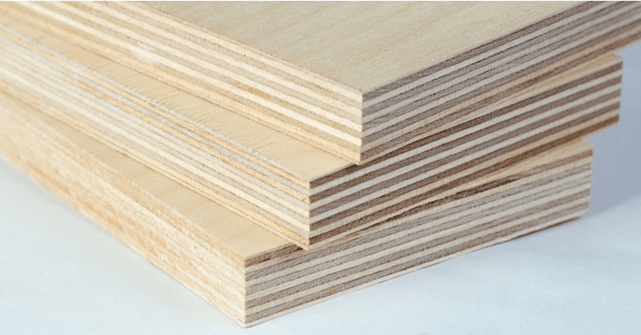
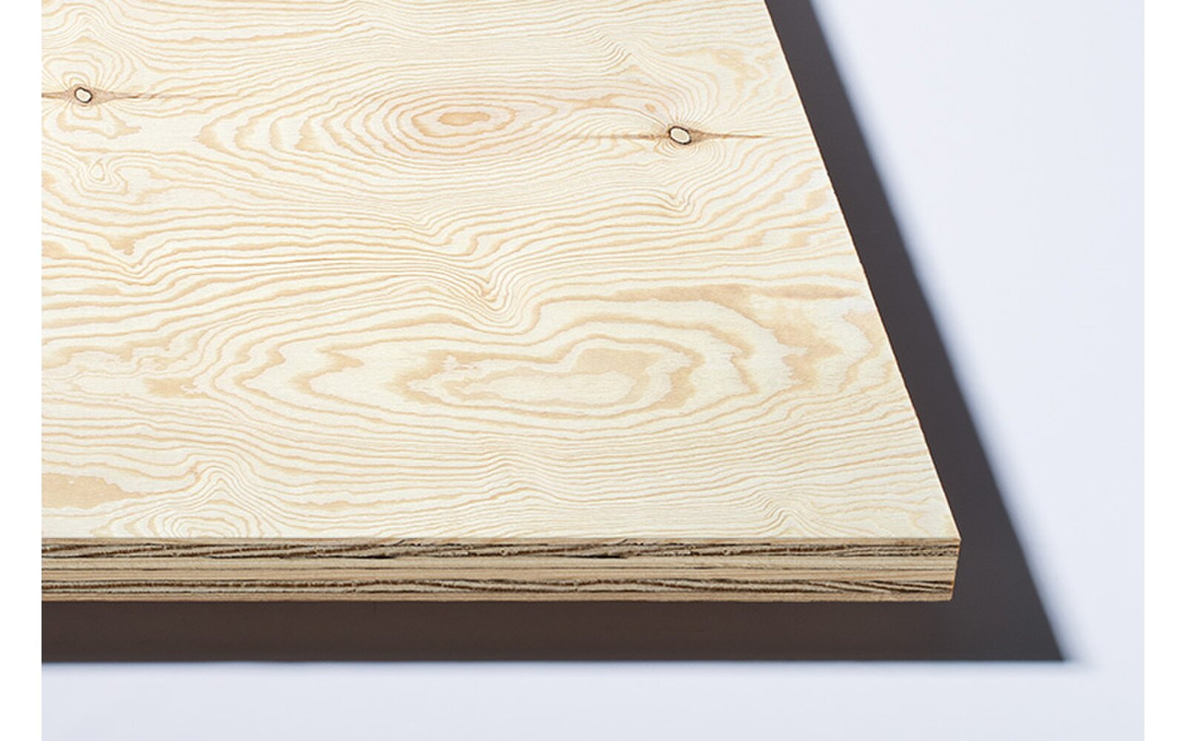
Návrh konštrukcie
Najprv sme museli rozhodnúť, že z čoho bude konštrukcia listovača vyrobená.
Podľa nás najekologickejší materiál bola preglejka.
Preglejku sme si vybrali z toho dôvodu, lebo je to pomerne odolný a tvrdý materiál a je to viac priateľské pre ľudí s hendikepom.

Slide 5
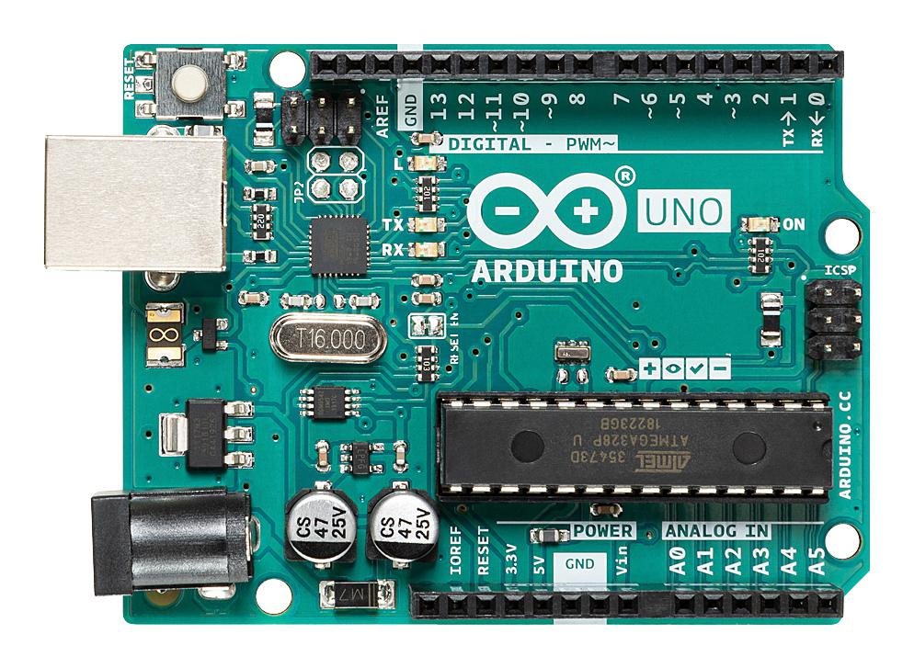
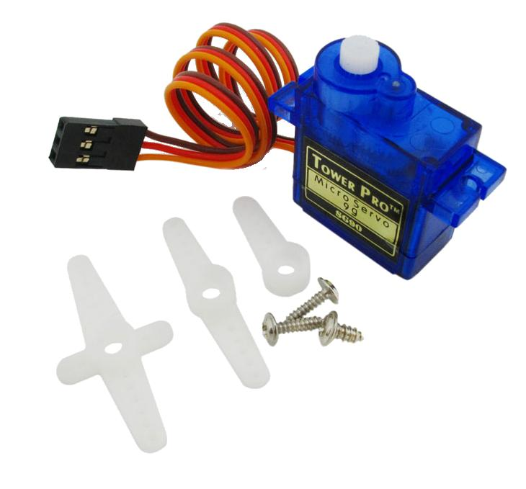
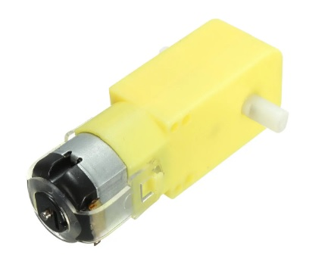
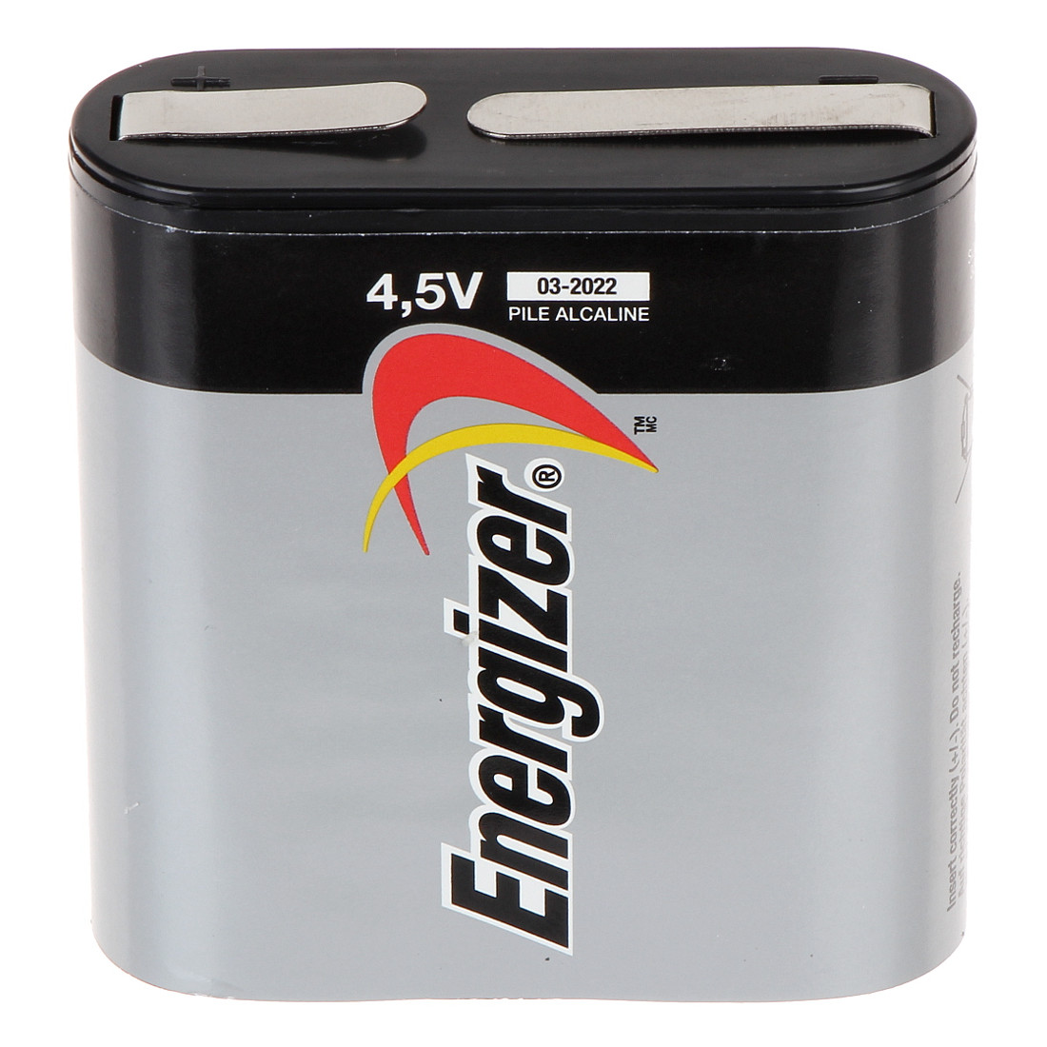
Vyberanie súčiastok
Pri vyberaní súčiastok sme veľmi na výber nemali, tak sme použili Arduino Uno ako "mozog" celého listovača.
Pre spôsob listovania stránok sme vybrali Servo motor a DC motorček s prevodovkou a pripevneným kolieskom.
Celý listovač je poháňaný 4.5V batériou.

Slide 6


Vytvorenie kódu pre listovač
Skúšali sme si spraviť vlastný kód pomocou príručiek na internete v rôznych programoch ktoré sme našli a nakoniec sme na internete našli stránku TINKERCAD ktorá nám najviac vyhovovala na tento projekt.
Stránka TINKERCAD bola ľahšia na programovanie kódu pre listovač.

Slide 7
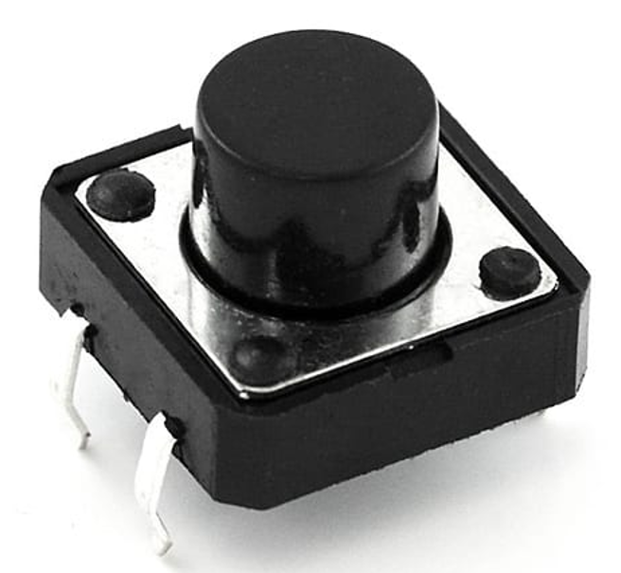
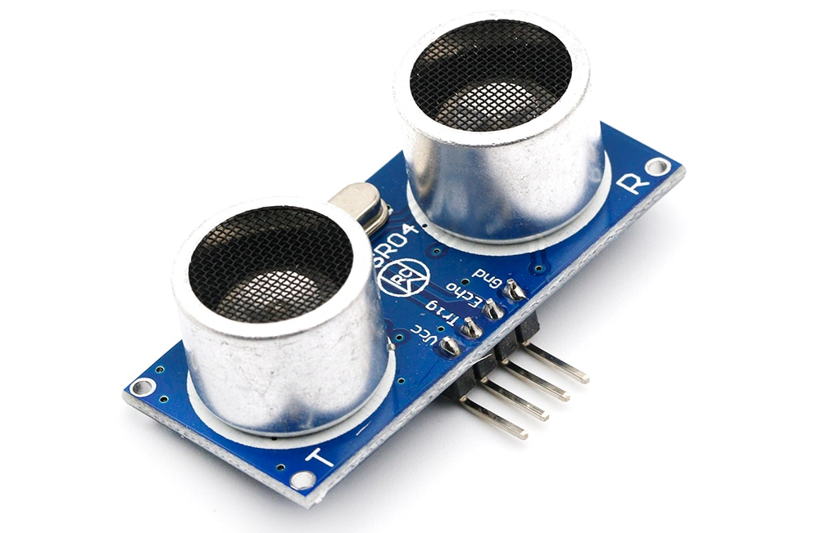
Listovanie Listovača
Listovač má dve verzie listovania:
Listovanie cez tlačítko,
Listovanie cez ultrasonický senzor.
Zatiaľ je zapínanie vo fáze prototypu. Radšej sme zvolili možnosť zapínania cez tlačidlo pretože k dispozícii sme mali iba lacnejší senzor a to sa potom odrazilo na kvalite, čiže by to nebolo ideálne pre ľudí s hendikepom ale dá sa to vyriešiť kúpou drahšieho senzoru.

Slide 8
Použitie listovača v praxi
Listovač sme dali na skúšku známym s hendikepom aby sme zistili že kde listovač potrebujeme zlepšiť.
Nakoniec si to naši známi veľmi chválili. Najmä chválili výber materiálu.
Taktiež spomínali, ako jednoducho sa listovač dal používať a nebolo to pre nich komplikované.

Slide 9
Ďakujem za pozornosť.

